Slide 1

ĐỒ ÁN CƠ SỞ NGÀNH
Tìm hiểu và ứng dụng OpenCV trong phát hiện khuôn mặt từ webcam
Sinh viên thực hiện: Họ và tên:Trương Thanh Bảo Lớp:DA23TTB MSSV:110123074

Slide 2

CHƯƠNG 1:TỔNG QUAN

Slide 3
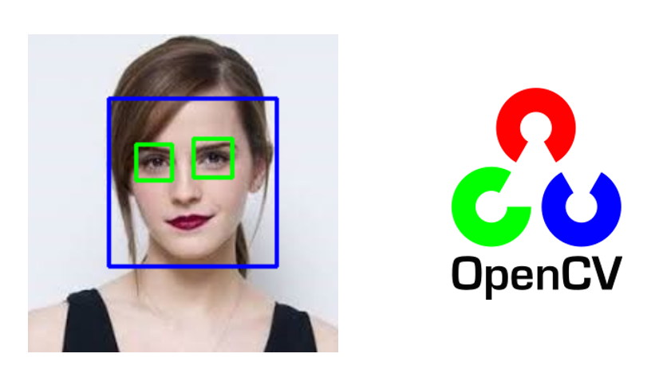
GIỚI THIỆU ĐỀ TÀI
Đề tài: Tìm hiểu và ứng dụng OpenCV trong phát hiện khuôn mặt từ webcam
Mục tiêu:
-Tìm hiểu xử lý ảnh & thị giác máy tính
-Nghiên cứu thư viện OpenCV, cách cài đặt, sử dụng và các công cụ hỗ trợ
-Ứng dụng OpenCV phát hiện khuôn mặt thời gian thực
-Đánh giá kết quả thực hiện, khả năng phát hiện khuôn mặt trong các điều kiện khác nhau
-Làm nền tảng cho việc phát triển các hệ thống nâng cao hơn như nhận diện khuôn mặt, điểm danh tự động hoặc hệ thống giám sát thông minh trong tương lai.

Slide 4
ĐẶT VẤN ĐỀ
Trong bối cảnh công nghệ thông tin và trí tuệ nhân tạo phát triển mạnh mẽ, xử lý ảnh và
thị giác máy tính ngày càng trong nhiều lĩnh vực như: an ninh – giám sát, nhận dạng sinh trắc học, quản lý nhân sự, điểm danh tự động, tương tác người – máy
Phát hiện khuôn mặt là nền tảng cho:
-Nhận diện khuôn mặt
-Điểm danh, giám sát, an ninh

Slide 5

CHƯƠNG 2:CƠ SỞ LÝ THUYẾT

Slide 6
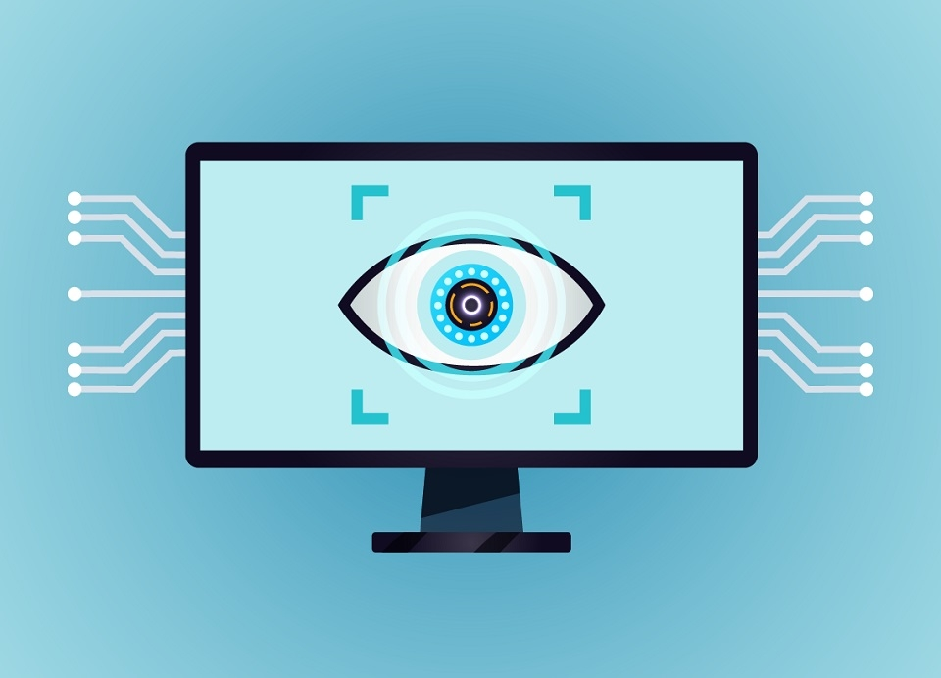
THỊ GIÁC MÁY TÍNH
Thị giác máy tính (Computer vision) là một lĩnh vực của trí tuệ nhân tạo (AI) cho phép máy tính và hệ thống tự động phân tích và hiểu thông tin từ video, hình ảnh và các đầu vào trực quan khác.
Xử lý ảnh số là quá trình sử dụng các thuật toán nhằm biến đổi, cải thiện hoặc phân tích hình ảnh dưới dạng số. Một ảnh số được biểu diễn dưới dạng ma trận các điểm ảnh (pixel), trong đó mỗi điểm ảnh mang thông tin về cường độ sáng hoặc màu sắc.
Các bước xử lý ảnh:
-Thu nhận ảnh
-Tiền xử lý
-Trích xuất đặc trưng
-Nhận dạng

Slide 7

THƯ VIỆN OPENCV
OpenCV (viết tắt của Open-Source Computer Vision Library) là một thư viện mã nguồn mở chuyên dùng trong xử lý ảnh và thị giác máy tính. Công nghệ cung cấp các công cụ và thư viện để phân tích và xử lý ảnh, video từ việc xác định các đối tượng trong ảnh đến việc nhận diện khuôn mặt hoặc theo dõi chuyển động khác.
Hệ thống OpenCV cung cấp các thuật toán và công cụ mạnh mẽ được dùng để phát hiện, phân tích hình ảnh.
Ứng dụng:
-Phát hiện khuôn mặt
-Nhận diện đối tượng
-Theo dõi chuyển động

Slide 8
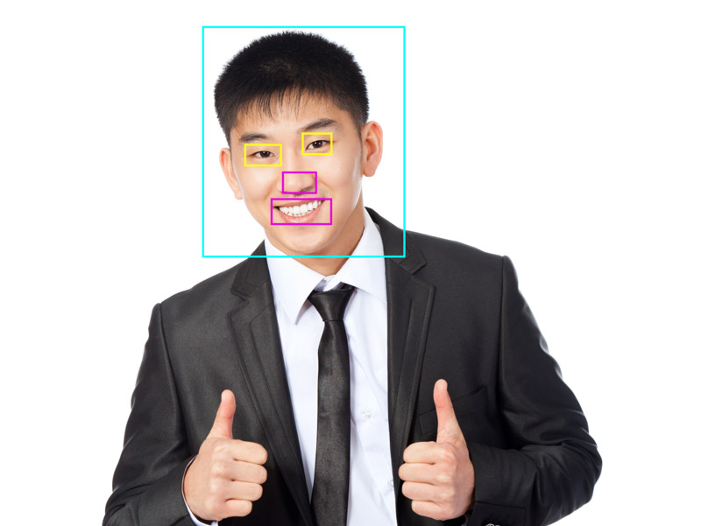
THUẬT TOÁN PHÁT HIỆN KHUÔN MẶT HAAR CASCADE
Haar Cascade được xem là một thuật toán được tạo ra dựa trên những tính năng đó để phát hiện đối tượng.
Haar Cascade là một lớp model có thể giúp chúng ta nhận diện khuôn mặt (Haar Cascade face detection) Haar Cascade sử dụng các tầng Haar và sau đó sử dụng thật nhiều đặc trưng đó qua nhiều lượt (Cascade) và tạo thành một cỗ máy nhận diện khuôn mặt hoàn chỉnh.
Hệ thống sử dụng thuật toán LBPH (Local Binary Patterns Histogram) với các ưu điểm:
-Hoạt động tốt trong điều kiện ánh sáng khác nhau
-Dễ cài đặt và phù hợp với các hệ thống thời gian thực
-Phù hợp với bài toán nhận diện khuôn mặt trong phạm vi đồ án
Ưu điểm:
-Dễ triển khai
-Phù hợp thời gian thực

Slide 9

CHƯƠNG 3:HIỆN THỰC HÓA NGHIÊN CỨU

Slide 10

Tổng quan quá trình hiện thực hóa
Hệ thống được triển khai theo mô hình xử lý tuần tự gồm ba giai đoạn chính:
- Thu thập dữ liệu khuôn mặt
-Huấn luyện mô hình nhận diện
-Nhận diện khuôn mặt thời gian thực

Slide 11

QUY TRÌNH HỆ THỐNG
-Thu thập ảnh khuôn mặt
-Huấn luyện mô hình
-Nhận diện khuôn mặt từ webcam

Slide 12
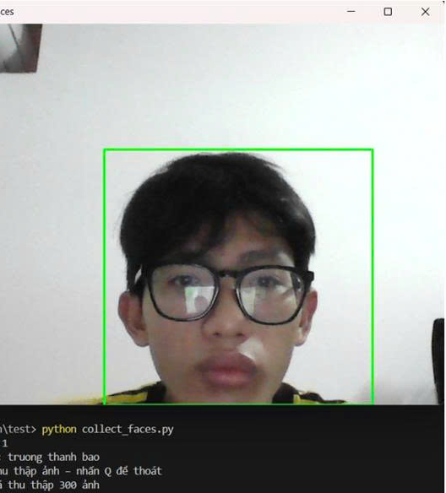
THU THẬP DỮ LIỆU
Nguyên lý hoạt động
Chương trình collect_faces.py thực hiện các bước:
-Nhập thông tin người dùng (ID, tên) và lưu vào cơ sở dữ liệu.
-Mở webcam và chuyển đổi khung hình sang ảnh xám.
-Phát hiện khuôn mặt bằng Haar Cascade.
-Cắt vùng khuôn mặt, chuẩn hóa kích thước (200×200 pixel).
-Lưu ảnh vào thư mục dataset theo định dạng User.<ID>.<STT>.jpg.
Việc chuẩn hóa kích thước ảnh giúp đảm bảo tính đồng nhất giữa dữ liệu huấn luyện và dữ liệu nhận diện.

Slide 13

HUẤN LUYỆN MÔ HÌNH
Quy trình huấn luyện
Chương trình train.py thực hiện:
-Đọc toàn bộ ảnh trong thư mục dataset.
-Trích xuất ID người dùng từ tên file ảnh.
-Đưa ảnh và nhãn tương ứng vào mô hình LBPH.
-Huấn luyện mô hình và lưu kết quả vào file trainer.yml.
-File trainer.yml là kết quả huấn luyện, được sử dụng lại trong giai đoạn nhận diện.

Slide 14
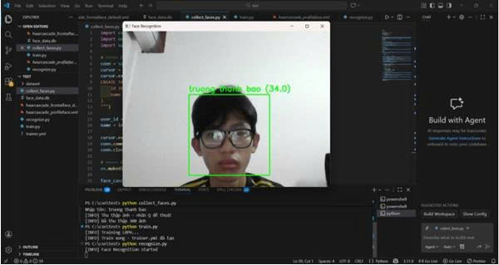
NHẬN DIỆN THỜI GIAN THỰC
Nhận diện và đánh giá độ tin cậy
Sau khi phát hiện khuôn mặt:
-Vùng khuôn mặt được cắt và resize về kích thước 200×200.
-Mô hình LBPH dự đoán ID và trả về giá trị độ tin cậy (confidence).
-Nếu confidence nhỏ hơn ngưỡng xác định (65), khuôn mặt được coi là hợp lệ.
-Thông tin tên người dùng được truy vấn từ cơ sở dữ liệu SQLite và hiển thị lên màn hình.
-Ngưỡng confidence được lựa chọn dựa trên quá trình thử nghiệm nhằm giảm thiểu nhận diện sai.

Slide 15
KẾT QUẢ ĐẠT ĐƯỢC
-Phát hiện khuôn mặt ổn định
-Hoạt động tốt trong ánh sáng thường
-Tốc độ xử lý nhanh
-Dễ sử dụng

Slide 16

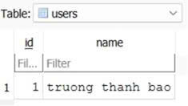
Quản lý dữ liệu bằng SQLite
Cơ sở dữ liệu SQLite được sử dụng để lưu trữ thông tin người dùng, bao gồm:
-ID người dùng
-Tên người dung
Việc sử dụng SQLite giúp hệ thống:
-Dễ dàng truy xuất thông tin khi nhận diện
-Không cần cài đặt hệ quản trị cơ sở dữ liệu phức tạp
-Phù hợp với các ứng dụng quy mô nhỏ và trung bình

Slide 17

CHƯƠNG 4:KẾT QUẢ NGHIÊN CỨU

Slide 18
Kết quả đạt được
Chương trình có thể:
-Thu nhận hình ảnh video trực tiếp từ webcam.
-Phát hiện khuôn mặt xuất hiện trong khung hình.
-Hiển thị khung bao quanh khuôn mặt được phát hiện.
-Hoạt động ổn định trong điều kiện ánh sáng bình thường.

Slide 19
Đánh giá hiệu năng hệ thống
Tốc độ xử lý
Chương trình có tốc độ xử lý tương đối nhanh, đảm bảo hiển thị hình ảnh video mượt mà. Trong điều kiện máy tính cá nhân thông thường, hệ thống có thể xử lý video gần với thời gian thực mà không xảy ra hiện tượng giật, lag đáng kể.
Độ chính xác phát hiện
Thuật toán Haar Cascade cho kết quả phát hiện khuôn mặt khá tốt trong điều kiện ánh sáng ổn định và khuôn mặt nhìn trực diện. Tuy nhiên, khi ánh sáng yếu hoặc khuôn mặt bị che khuất một phần, độ chính xác của hệ thống có xu hướng giảm.
Trải nghiệm người dùng
Từ góc độ người dùng, chương trình có cách sử dụng đơn giản, không yêu cầu thao tác phức tạp. Người dùng chỉ cần khởi chạy chương trình là có thể quan sát kết quả phát hiện khuôn mặt ngay lập tức.
Giao diện trực quan giúp người dùng dễ dàng theo dõi quá trình hoạt động của hệ thống. Tuy nhiên, chương trình hiện chưa có giao diện đồ họa chuyên nghiệp, đây là điểm có thể cải thiện trong tương lai.

Slide 20
Nhận xét và đánh giá tổng quát
Nhìn chung, kết quả nghiên cứu cho thấy đề tài đã đạt được các mục tiêu đề ra ban đầu. Chương trình phát hiện khuôn mặt từ webcam hoạt động ổn định, đáp ứng tốt yêu cầu của một ứng dụng thị giác máy tính cơ bản.
Bên cạnh những kết quả đạt được, hệ thống vẫn còn một số hạn chế về độ chính xác trong các điều kiện môi trường phức tạp. Những hạn chế này mở ra hướng nghiên cứu và phát triển tiếp theo cho đề tài

Slide 21

CHƯƠNG 5:KẾT LUẬN VÀ HƯỚNG PHÁT TRIỂN

Slide 22
Kết luận
Kết quả thực nghiệm cho thấy hệ thống hoạt động ổn định, có khả năng phát hiện và nhận diện khuôn mặt trong các điều kiện thông thường như phòng học và văn phòng. Thuật toán Haar Cascade được sử dụng để phát hiện khuôn mặt, kết hợp với thuật toán LBPH trong giai đoạn nhận diện đã cho độ chính xác tương đối tốt đối với tập dữ liệu vừa và nhỏ.

Slide 23
Hướng phát triển
Trong thời gian tới, hệ thống có thể được tiếp tục cải tiến và phát triển theo các hướng sau:
-Áp dụng các mô hình học sâu (Deep Learning).
-Sử dụng các phương pháp phát hiện khuôn mặt hiện đại hơn .
-Mở rộng tập dữ liệu huấn luyện với số lượng ảnh lớn hơn và đa dạng hơn.
-Cải tiến giao diện người dung.
-Tích hợp hệ thống với các ứng dụng thực tế.
-Nghiên cứu triển khai hệ thống trên các nền tảng nhúng.

Slide 24
THANKS YOU

